Slide 1
Arrays und Bedingungen
Notes:
Willkommen!
Sämtliche Notizen sind nur zur Unterstützung für den Trainer gedacht.

Slide 2
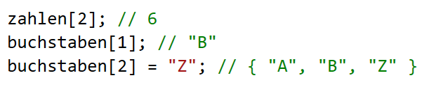
Arrays
Aufzählung gleichartiger Datentypen
Zugriff erfolgt über nullbasierenden Index
Notes:
Deklariert durch eckige Klammern []
feste definierte Länge bei Initialisierung
Da eindeutig ist was zugewiesen wird, kann das „new Datentyp[]“ weggelassen werden

Slide 3

Funktionen und Eigenschaften von Arrays
Funktionsname | Beschreibung | Beispiel
Length | Gibt die Anzahl der Elemente im Array zurück | zahlen.Length; //3
Contains(value) | Prüft ob Array ein Element enthält | zahlen.Contains(5); // true
Max() | Gibt den größten Wert im Array zurück | zahlen.Max(); //9
Min() | Gibt den niedrigsten Wert im Array zurück | zahlen.Min(); //2
First() | Gibt das erste Element im Array zurück | zahlen.First(); //2
Last() | Gibt das letzte Element im Array zurück | zahlen.Last(); //5
Sum() | Gibt die Summe aller Elemente zurück | zahlen.Sum(); //16
Notes:
ACHTUNG! nicht alle diese Funktionen in allen Array-Typen vorhanden
bspw. Sum nur bei numerischen Datentypen

Slide 4
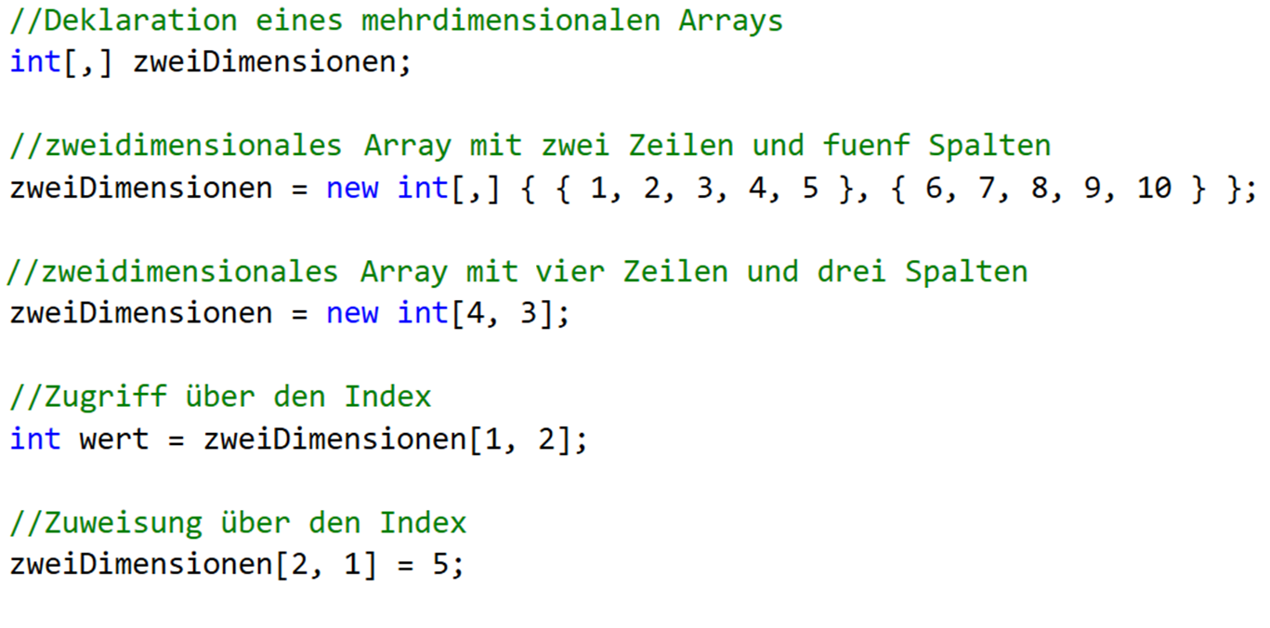
Mehrdimensionale Arrays
Ein Array kann sich über mehrere Dimensionen erstrecken
Notes:
können bis zu max. 32 Dimensionen enthalten
VS gibt keinen Fehler wenn man mehr angibt
Fehler kommt erst beim Compilieren
int[,,,,,,,,,,,,,,,,,,,,,,,,,,,,,,,] maxDimensionen;
2D Schach, Tic-Tac-Toe
3D Sitzplätze in Flugzeugen (meeh)
Fluggesellschaften haben ALLE die gleiche Anzahl und ALLE die gleichen Flugzeuge

Slide 5
Funktionen und Eigenschaften von mehrdimensionalen Arrays
Funktionsname | Beschreibung | Beispiel
Length | Gibt die Anzahl aller Elemente im Array zurück | array3D.Length; // 12
Rank | Gibt die Anzahl der Dimensionen zurück | array3D.Rank; // 3
GetLength(int) | Gibt die Länge der jeweiligen Dimension zurück | array3D.GetLength(0);//2 array3D.GetLength(1);//3 array3D.GetLength(2);//2

Slide 6
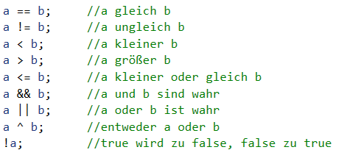
Boolesche Logik
Jede Operation ergibt entweder true oder false
Notes:
Überprüfungen in Kontrollstrukturen in booleschen Werten angegeben.
Boolean-Variable oder logischen Ausdruck
logischer Ausdruck => können nur wahr oder falsch sein
ergeben sich aus den oberen Operationen
< und > nur auf numerische Werte
&& und || und ^ nur auf boolesche Werte
und- und oder-Operatoren bedingte Operatoren
ersten Werts bereits ein eindeutiges Ergebnis => keine weitere Prüfung
wenn doch überprüft werden soll, dann mit &, | oder ^

Slide 7
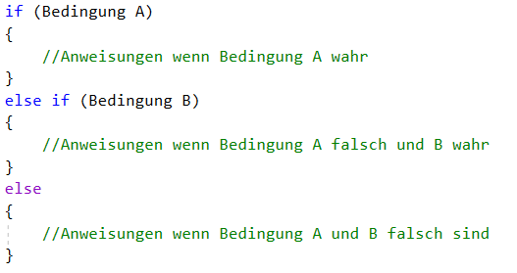
Bedingungen
Notes:
if-Abfrage um Bedingungen abzufragen und die jeweiligen Anweisungen zu definieren
mindestens ein if
beliebig viele if else
maximal ein else
Bedingunge werden nacheinander durchlaufen
sobald eine true hört die Abfrage auf und macht hinter dem if-Block weiter
if-Abfrage mit einem if und einem else können in kurzer Notation geschrieben werden
Bedingung ? true-Anweisung : false-Anwesung;

